Slide 1





Slide 2

KHỞI ĐỘNG

Slide 3


Luật chơi
Quan sát câu hỏi và ghi đáp án vào nháp.
Trả lời đúng được 1 bông hoa điểm cộng.

Slide 4




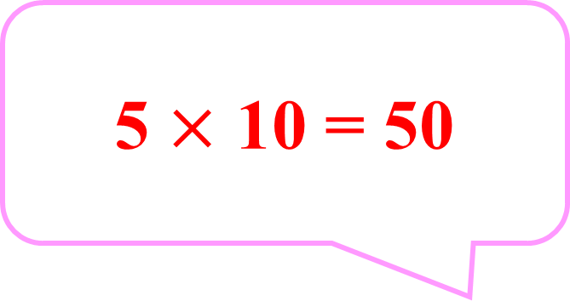
Câu 1: Năm nhân mười bằng mấy?
5 $×$ 10 = 50
+1

Slide 5

Câu 2: Mười hai nhân hai bằng mấy?
12 x 2 = 24
+1

Slide 6
Câu 3: Mười một nhân ba bằng mấy?
11 x 3 = 33
+1

Slide 7
LUYỆN TẬP

Slide 8
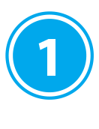
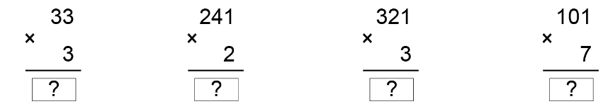
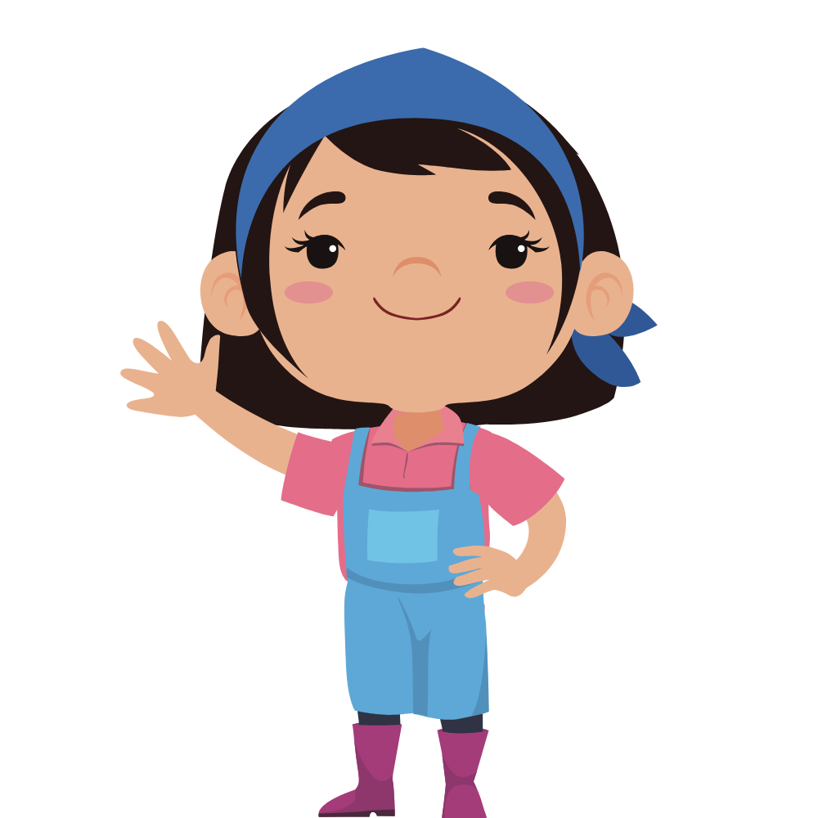
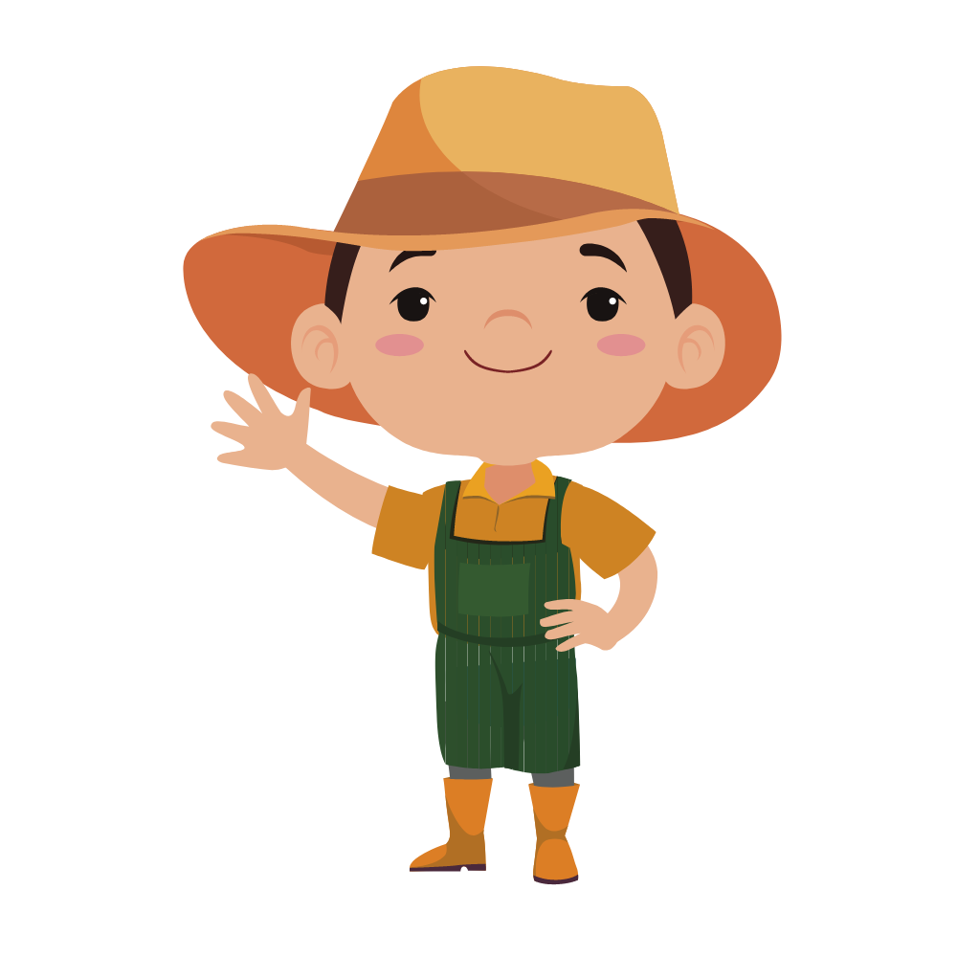
Tính:
9
9
4
8
2
9
6
3
7
0
7

Slide 9
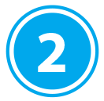
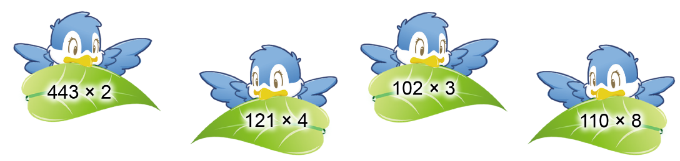
Đặt tính rồi tính:

Slide 10

443 x 2
443
2
8
8
6

Slide 11
121 x 4
121
4
4
8
4

Slide 12
102 x 3
102
3
3
0
6

Slide 13
110 x 8
110
8
8
8
0

Slide 14

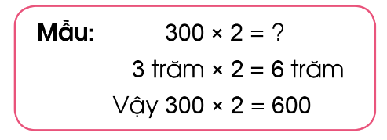
200 x 4 300 x 3
100 x 8 400 x 2

Slide 15
200 x 4 = ?
2 trăm x 4 = 8 trăm
Vậy 200 x 4 = 800.
300 x 3 = ?
3 trăm x 3 = 9 trăm
Vậy 300 x 3 = 900.
100 x 8 = ?
1 trăm x 8 = 8 trăm
Vậy 100 x 8 = 800.
400 x 2 = ?
4 trăm x 2 = 8 trăm
Vậy 400 x 2 = 800.

Slide 16


Quãng đường vòng quanh một sân tập thể dục dài khoảng 320m, Đức đã chạy 3 vòng. Hỏi Đức đã chạy được bao nhiêu mét?
Tóm tắt
1 vòng sân: 320 m
3 vòng sân: … m ?

Slide 17

Bài giải:
Đức đã chạy được số mét là:
320 x 3 = 960 (m)
Đáp số: 960 m

Slide 18

Dặn dò

Slide 19



